Slide 1
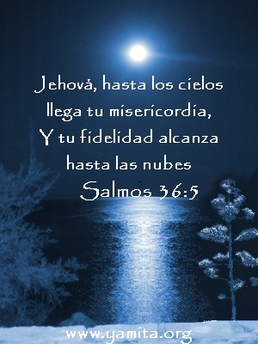
LA MISERICORDIA DEL SEÑOR

Slide 2
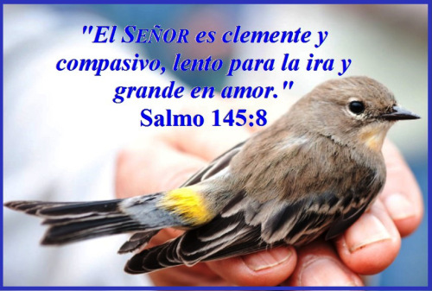

Slide 3
“El Señor es clemente y compasivo, lento para la ira y grande en amor.“ (Salmo 145:8)
  Ninguno de nosotros merece la misericordia de Dios, porque “nos apartamos cada cual por su camino” dice (Isaías 53:6), y “todos pecaron, y están destituidos de la gloria de Dios” (Romanos 3:23).
  Lo que merecemos es la muerte y la separación eterna de Dios, que nos creó. Sin embargo, “es por el gran amor de Jehová que no hemos sido consumidos, porque nunca decayeron sus misericordias”, dice (Lamentaciones 3:22).
Él “no nos trata conforme a nuestros pecados ni nos paga según nuestras maldades. Tan grande es su amor por los que le temen”, dice el (Salmo 103:10-11).

Slide 4
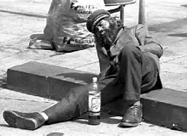
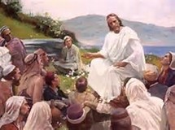
“el cual, siendo en forma de Dios, no estimó el ser igual a Dios como cosa a que aferrarse, sino que se despojó a sí mismo, tomando forma de siervo, hecho semejante a los hombres;
Vino a buscar lo que se había perdido
y estando en la condición de hombre, se humilló a sí mismo, haciéndose obediente hasta la muerte, y muerte de cruz”. Fil.2:6-8.

Slide 5
¿Por qué actúa Dios así?
¡Porque Dios es amor!
Es por su misericordia, no nuestros méritos, que somos salvos. Él “nos salvó, no por obras de justicia que nosotros hubiéramos hecho, sino por su misericordia“ (Tito 3:5).
  “Pero Dios, que es rico en misericordia, por su gran amor con que nos amó, aun estando nosotros muertos en pecados, nos dio vida juntamente con Cristo – por gracia sois salvos”, dice (Efesios 2:4-5).
  Es “según su grande misericordia nos hizo renacer para una esperanza viva, por la resurrección de Jesucristo de los muertos.” (1 Pedro 1:3).

Slide 6
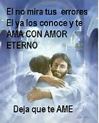
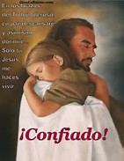

“Porque de tal manera amó Dios al mundo, que ha dado a su Hijo unigénito, para que todo aquel que en él cree, no se pierda, mas tenga vida” Juan 3:16.
“Porque no envió Dios a su Hijo al mundo para condenar al mundo, sino para que el mundo sea salvo por él” Juan 3:17.

Slide 7
De hecho, uno de los títulos propios de Dios es “el Padre de las misericordias” (2 Corintios 1:3).
  Una y otra vez el salmista nos asegura que “Su misericordia es para siempre”, - lo dice 26 veces en el Salmo 136:1-26; también en el Salmo 106:1; 107:1; 118:1, y otros-. Su misericordia no sólo es infinita, pero eterna. Alabado sea el Nombre de Dios.

Slide 8
¿Cómo puede uno rechazar su misericordia?
“¿O menosprecias las riquezas de su benignidad, paciencia y longanimidad, ignorando que su benignidad te guía al arrepentimiento?” (Romanos 2:4).
  Tristemente, la mayoría lo rechaza. En lugar de ello, el desafío divino es: “Por lo tanto, hermanos, tomando en cuenta la misericordia de Dios, les ruego que cada uno de ustedes, en adoración espiritual, ofrezca su cuerpo como sacrificio vivo, santo y agradable a Dios. No se amolden al mundo actual, sino sean transformados mediante la renovación de su mente. Así podrán comprobar cuál es la voluntad de Dios, buena, agradable y perfecta“ (Romanos 12:1-2).
  Esta debe ser nuestra respuesta lógica a la gran misericordia de Dios.

Slide 9
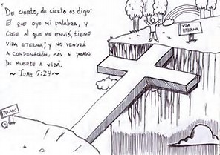

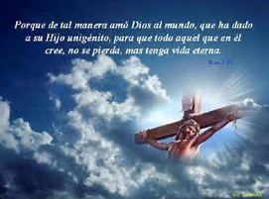
El que en él cree, no es condenado; pero el que no cree, ya ha sido condenado, porque no ha creído en el nombre del unigénito Hijo de Dios. Juan 3:18.
¿Quiénes son los valientes que quieren entregar su vida a Cristo hoy? Levanten la mano y póngase de pie. Dios los ama, y quiere hacerte participe de su misericordia.

